Slide 1


Advisor : Hoon Sung Chwa
Weekly Meeting
26.01.30.
Dept of Electronic Engineering & Computer Science, DGIST
Real-Time Computing Lab
Moonyoung Choi (cmy021205@dgist.ac.kr)
Notes:
Weekly meeting 표지

Slide 2
Goal
Drone 자율주행을 위한 Offboarding 과정에서 발생하는 latency를 알아보자
Latency 요인
MAVROS 내부 처리 과정
ROS2와 MAVROS의 통신
PX4의 내부 처리 과정
Lidar
명령 누락
2
Notes:
목표는 Drone 자율 주행 과정에서 발생하는 latency를 알아보는 것입니다.
어떤 이유로 latency가 발생하는지 여러 과정을 살펴보았는데요,
지금까지 봐온 부분들은
MAVROS 내부 처리 과정, ROS2와 MAVROS의 통신, PX4의 내부 처리 과정
정도를 살펴보았습니다.
그리고 앞으로는 Lidar 센서와, 명령 누락 등의 문제로 인한 Latency를 확인해보고자 합니다.

Slide 3
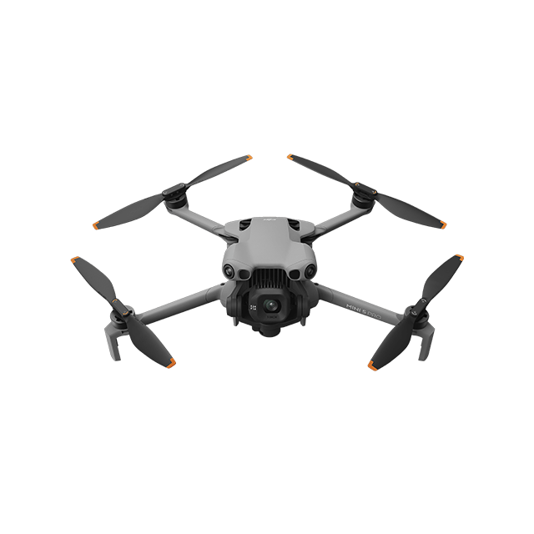

offboarding latency
긴급 정지 명령의 지연
명령 1: (0, 0)에서 (5,5)로 이동(topic)
명령 2: 장애물을 만나면 정지(service)
(0, 0)
정지!
즉시 정지하지 못하고, 충돌한다
(5, 5)
3
Notes:
우선, 제가 gazebo 에서 시뮬레이션을 진행했을 때, 발생했던 문제를 다시 말씀드리겠습니다.
drone에 2가지 명령을 전달하였습니다.
첫 번째 명령은 목표 지점으로 이동하는 명령이고,
두 번째 명령은 이동 중, 장애물을 만나면 해당 위치에서 멈추는 명령입니다.
그러면, 드론은 첫 번째 명령에 따라 이동하다가, 장애물을 만나
해당 위치에 정지해야 합니다.
그러나, 실제 시뮬레이션 상에서는 즉시 정지하지 못하고, 충돌이 일어났었습니다.
이 delay는 측정을 시도했는데, 값이 이상하여 좀 더 살펴보고 있습니다.
이렇듯, 정지 명령이 반영되지 않은 이유를 알아보고자, 주로 MAVROS에 집중하여 latency 이유를 살펴보았습니다.

Slide 4




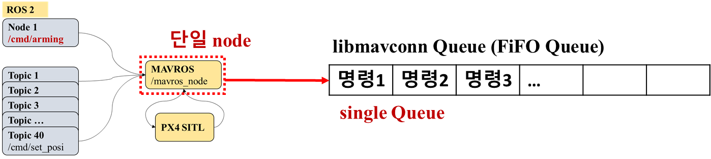
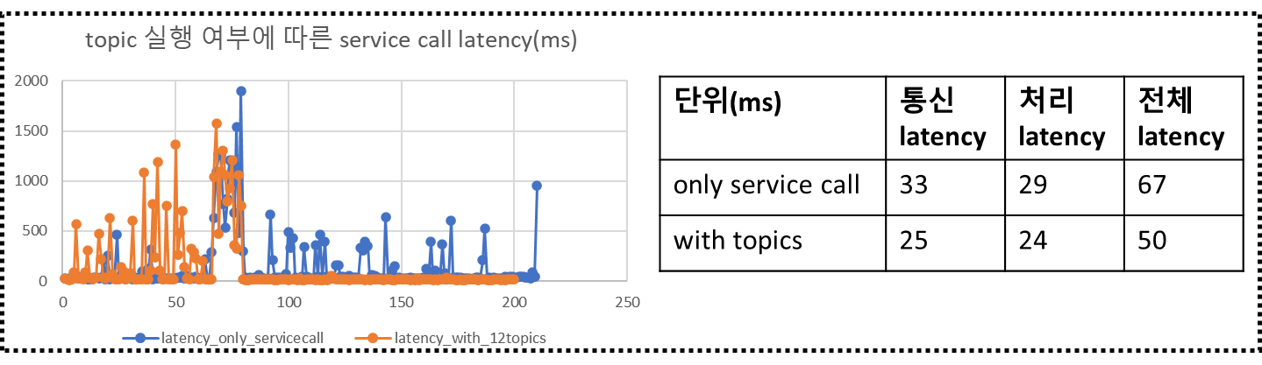
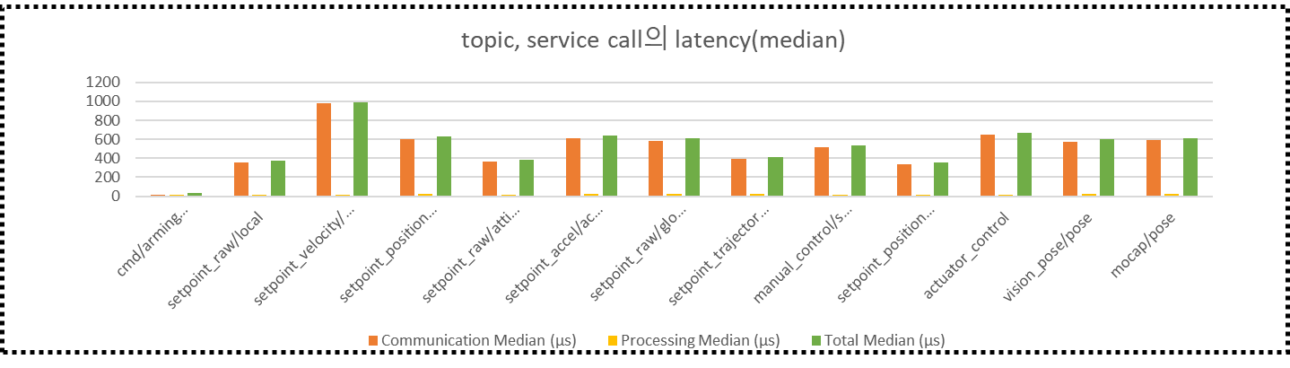
이전까지
Latency 요인 1: MAVROS
Latency 요인 2: ROS2 MAVROS 통신
MAVROS
Middleware
Drone Software
Simulator
latency의 주된 원인이 아니다
LiDAR 통신 과정을 살펴보자
4
Notes:
우선, 이전까지의 과정을 간단하게 요약하겠습니다.
latency의 요인을 2가지로 생각하여 MAVROS 자체 처리 과정과, MAVROS와 ROS의 통신 과정을 살펴보았는데요,
ROS와 MAVROS의 통신 과정에서 몇가지 특이한 현상들이 있었지만, latency의 주 원인은 아니라고 판단되어, LiDAR 통신 과정을 살펴보기로 하였습니다.

Slide 5
Latency 요인(앞으로 할 거)
px4 내부에서 긴급 정지 불가능
Lidar는 px4와 독립적으로 동작(gazebo가 lidar 제공)
Lidar 신호 처리 과정
긴급 정지 명령의 누락
If 정지명령 = disarm
disarm 되면서 더 이상 위치 명령이 반영되지 않음
정지명령 = 이동을 멈춤(드론은 계속 작동한다)
위치명령3 으로 인해 드론이 계속 움직인다
lidar sensor → lidar node(ros2) → topic(/scan) → python node → MAVROS → px4
장애물이 감지되었을 때, px4에서 바로 정지 할 수 없다
위치명령1 | 위치명령2 | 정지명령1 | 위치명령3 | …
정지 명령이 overwrite
5
Notes:
그래서 다음로 확인해볼 latency의 요인들을 말씀드리겠습니다.
Lidar 신호 처리 과정으로 인한 latency 입니다.
px4의 경우, lidar와 독립적으로 동작하기 때문에, lidar에서 장애물이 감지되더라도, 이를 px4에서 확인하고 정지할 수 없습니다. 따라서, lidar 센서가 값을 topic에 올리면, 이 topic을 python 노드가 구독하여, 주기적으로 확인하면서, 장애물 감지 여부를 체크해야 합니다. 그렇게 장애물이 감지되면 python node는 정지 명령을 발행하면 mavros를 거쳐 px4로 전달됩니다. 이 과정에서 latenc가 발생할 수 있습니다.
다음으로 긴급 정지 명령이 누락되고 있을 수 있습니다.
최종 queue에 다음과 같이 위치명령과 정지명령이 있다고 가정합니다.
만약 정지명령이 disarm 명령이라면, 정지명령이 px4로 전송되면 drone의 모터가 작동을 중지하면서, 이후의 위치명령이 반영되지 않습니다.
그러나, 제가 보내는 정지명령은 disarm이 아니라 제자리에서 호버링 하는 것이기 때문에, drone은 계속 작동하는 상태입니다. 그러다보니, 이후에 들어온 위치명령으로 인해 정지명령이 반영되지 않고 계속 drone이 이동하게 됩니다.
이 두 latency를 시뮬레이터 상에서 확인해보고자 하고 있습니다.

Slide 6

LiDAR 통신 과정
px4 내부에서 긴급 정지 불가능
Lidar는 px4와 독립적으로 동작(gazebo가 lidar 제공)
Lidar 통신 과정
이전까지 살펴본 과정
bridge
Python node
MAVROS
Drone Software
/lidar topic publish: 20ms
if 물체와의 거리 < 1m:
장애물로 판단
stop service call
6
Notes:
우선, LiDAR 센서와의 통신 과정을 설명드리겠습니다.
px4 내부에서는 장애물을 감지하고 긴급정지하는 메커니즘이 없습니다.
따라서, 가제보 시뮬레이터가 제공하는 lidar 센서를 통해 장애물을 감지하고
장애물을 감지하면 ros2 노드에서 정지 명령을 발행하게 됩니다.
시뮬상에서 20ms 주기로 토픽이 퍼블리시되고 있고
이걸 파이썬 노드가 구독하면서, 만일 센서가 publish 하는 물체와의 거리가 1m미만이라면
정지 service call 이 발행됩니다.
이후의 과정은 이전까지 mavros를 살펴보면서 확인한 과정과 같습니다.

Slide 7
offboarding latency
긴급 정지 명령의 지연
명령 1: (0, 0)에서 (5,5)로 이동(topic)
명령 2: 장애물을 만나면 정지(service)
(0, 0)
정지!
즉시 정지하지 못하고, 충돌한다
(5, 5)
7
Notes:
우선, 제가 gazebo 에서 시뮬레이션을 진행했을 때, 발생했던 문제를 다시 말씀드리겠습니다.
drone에 2가지 명령을 전달하였습니다.
첫 번째 명령은 목표 지점으로 이동하는 명령이고,
두 번째 명령은 이동 중, 장애물을 만나면 해당 위치에서 멈추는 명령입니다.
그러면, 드론은 첫 번째 명령에 따라 이동하다가, 장애물을 만나
해당 위치에 정지해야 합니다.
그러나, 실제 시뮬레이션 상에서는 즉시 정지하지 못하고, 충돌이 일어났었습니다.
이렇듯, 정지 명령이 반영되지 않은 이유를 알아보고자, 주로 MAVROS에 집중하여 latency 이유를 살펴보았습니다.

Slide 8
LiDAR 통신 latency 측정
LiDAR 통신 latency
이전까지 살펴본 과정
bridge
Python node
MAVROS
Drone Software
t1: lidar 감지 시점
t2: 장애물 판단 시점
t3: 정지 service call
t4: mavros node에서 publish
8
Notes:
t1: gazebo simul에서 lidar에서 물체를 감지한 시점
t2: lidar 센서값을 python node에서 해당 물체와의 거리가 1m 미만임을 확인한 시점
t3: 정지 명령이 발행된 시점
t4: 해당 명령이 mavros node에서 publish 되어 px4로 전송된 시점

Slide 9
LiDAR 통신 latency 측정
LiDAR 통신 latency
t1: simulation 시간
t2, t3, t4: 시스템 시간
t1: lidar 감지 시점
t2: 장애물 판단 시점
t3: 정지 service call
t4: mavros node에서 publish
t1과 t2, t3, t4의 시간 측정 체계가 다르다
9
Notes:
문제는, t1과 t2, t3, t4의 시간 측정 체계가 다르다는 점입니다.

Slide 10
LiDAR 통신 latency 측정
LiDAR 통신 latency
t1, t5, t6: simulation 시간
t1~t6: 전체 latency
t1~t5: lidar 통신 latency
t3~t4: 처리 latency(미미하다)
t1~t5 – t3~t4: lidar로 인한 latency
t1: lidar 감지 시점
t5: gazebo에서 속도가 감소하기 시작
t6: gazebo에서 정지
t2
t3
t4
10
Notes:
시뮬레이션에서 t5, t6을 측정하여, 간접적으로 latency를 측정해보려고 합니다.

Slide 11
to do
LiDAR: LiDAR 통신 latency
t1~t5 – t3~t4: lidar로 인한 latency
LiDAR: 정지 명령을 topic 형태로 보내면 어떨까?
실험 1: 이동을 멈추는 service call
실험 2: velocity를 0으로 하는 topic
MAVROS: 명령 누락 문제
MAVROS: 이전 과정에서 발생한 문제들 살펴보기
ROS2 MAVROS 통신 과정에서 나타난 현상
11
Notes:
t1: gazebo simul에서 lidar에서 물체를 감지한 시점
t2: lidar 센서값을 python node에서 해당 물체와의 거리가 1m 미만임을 확인한 시점
t3: 정지 명령이 발행된 시점
t4: 해당 명령이 mavros node에서 publish 되어 px4로 전송된 시점

Slide 12

Advisor : Hoon Sung Chwa
Thank you
Dept of Electronic Engineering & Computer Science, DGIST
Real-Time Computing Lab
Moonyoung Choi (cmy021205@dgist.ac.kr)

